Slide 1
Sistema de Reconhecimento baseado em Random Forest para Caracteres de CAPTCHAS
Ademir Rafael Marques Guedes
Victor Guimaraes

Slide 2
Base de Capchas
Caracteres maiúsculos e dígitos;
Foreground (caracter e ruídos) é preto e o background(fundo) é branco;
Caracteres sofrem pouca distorção
CAPTCHAS foram segmentados previamente em imagens com um único caracter

Slide 3
Abordagem utilizada
Pré-processamento das imagens:
Binarização
Remoção de ruídos
Extração das caracteríticas:
Histogramas de Gradientes Orientados (HoG)
Structural Caracteristics
Classificação:
Random Forest

Slide 4
Pré-processamento
Converte a imagem em preto e branco utilizando um valor de threshold(limiar);

Slide 5
Pré-processamento
Remoção de Ruídos e riscos baseada nas singularidades da imagem e dos caracteres
Caracteres são formados por traços que em geral possuem 4 ou mais pixels de largura e/ou altura
Remove-se portanto pontos , traços e ruídos que possuem largura ou altura de 3 pixels ou menos

Slide 6
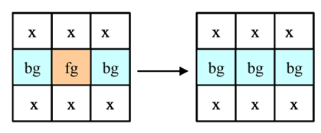
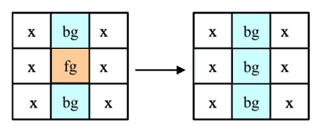
Pré-processamento
Conjuntos de pixels de foreground reunidos em grupos de até três pixels são convertidos em pixels de background

Slide 7
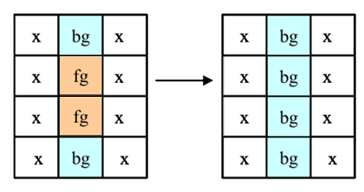
Pré-processamento
Conjuntos de pixels de foreground reunidos em grupos de até três pixels são convertidos em pixels de background

Slide 8
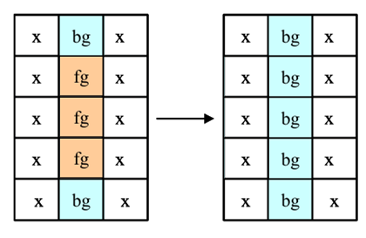
Pré-processamento
Conjuntos de pixels de foreground reunidos em grupos de até três pixels são convertidos em pixels de background

Slide 9
Structural Caracteristics
O algoritmo calcula os histogramas verticais e horizontais da imagem.
Em seguida é calculado o histograma radial, que consiste em somar a quantidade de pixels pretos presentes na imagem dado um vetor que indica a direção pela qual se deve seguir.
72 vetores cada um com um deslocamento de 5 em relação ao anterior.

Slide 10
Structural Caracteristics
Além dos histogramas, utilização de dois perfis, um que marca a posição dos pixels pretos de dentro para fora partindo do centro da imagem, e outra que marca a posição dos mesmos de fora para dentro, partindo de uma extremidade
Vetor de características proposto possui 280 posições.

Slide 11
Structural Caracteristics – in-out

Slide 12
Structural Caracteristics – out-in

Slide 13
Histogram of oriented gradients
Conta as ocorrências de uma determinada orientação do gradiente em certas porções da imagem
A orientação que mais ocorrer naquele pedaço será considerada como o gradiente daquela partição da imagem

Slide 14
Random Forest
Consiste em um conjunto de árvores de decisão construídas no momento de treinamento do método.
Para construí-las são selecionados aleatoriamente alguns dos atributos contidos dentro do vetor de características.
O atributo que possuir a maior entropia é escolhido para separar as classes naquela posição da árvore.

Slide 15
Random Forest
A saída do classificador é dada pela classe que foi retornada como resposta pela maioria das árvores pertencentes à floresta.
O método apresenta aprendizado não supervisionado, ou seja, dado às instancias de treinamento e as etiquetas que indicam a classe de cada uma, o algoritmo aprende a classifica-las sem que haja a intervenção de um usuário no processo

Slide 16
Resultados

Slide 17
Resultados
Foi proposto um sistema para reconhecimento de CAPTCHAs baseado no Random Forest;
O sistema apresentou uma acurácia de 100% para a base de teste;
Pretende-se submeter ao algoritmo uma nova base de teste para realmente validá-lo.

